Slide 1

Rilevazioni Nazionali
Grado 5
Dati Generali 2024-2025

Slide 2
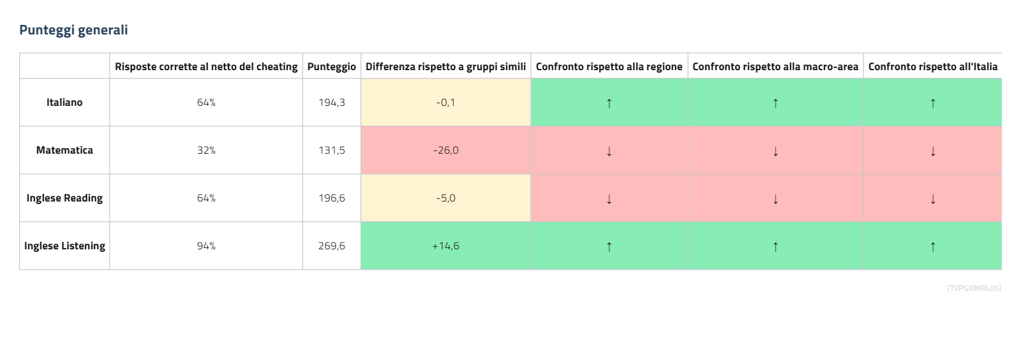

Rilevazioni Nazionali - Grado 5 - Dati Generali 2024-2025

Slide 3
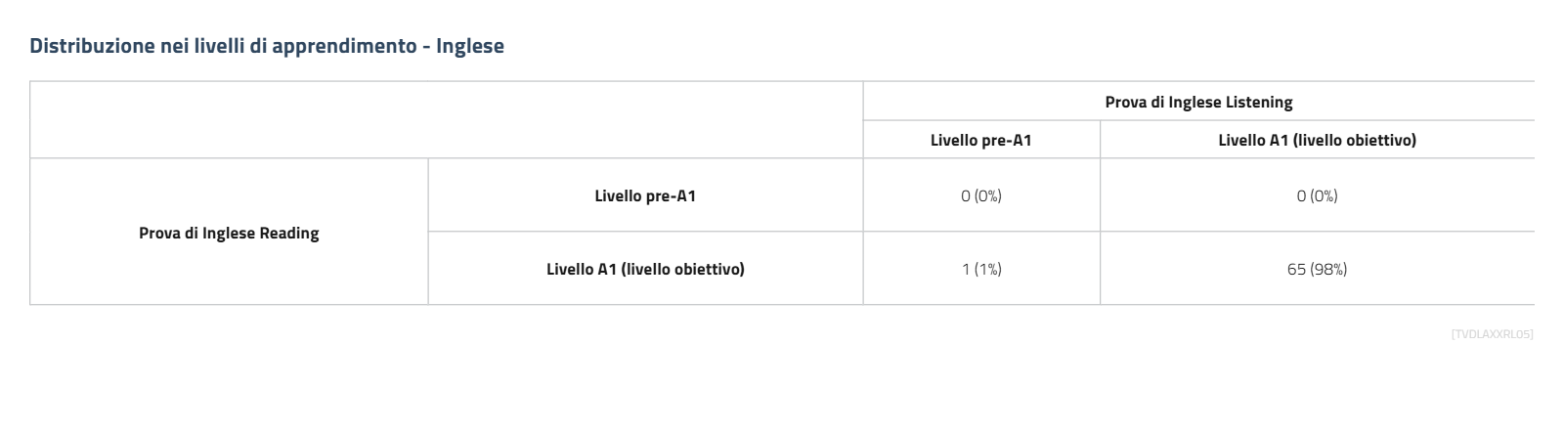
Rilevazioni Nazionali - Grado 5 - Dati Generali 2024-2025

Slide 4
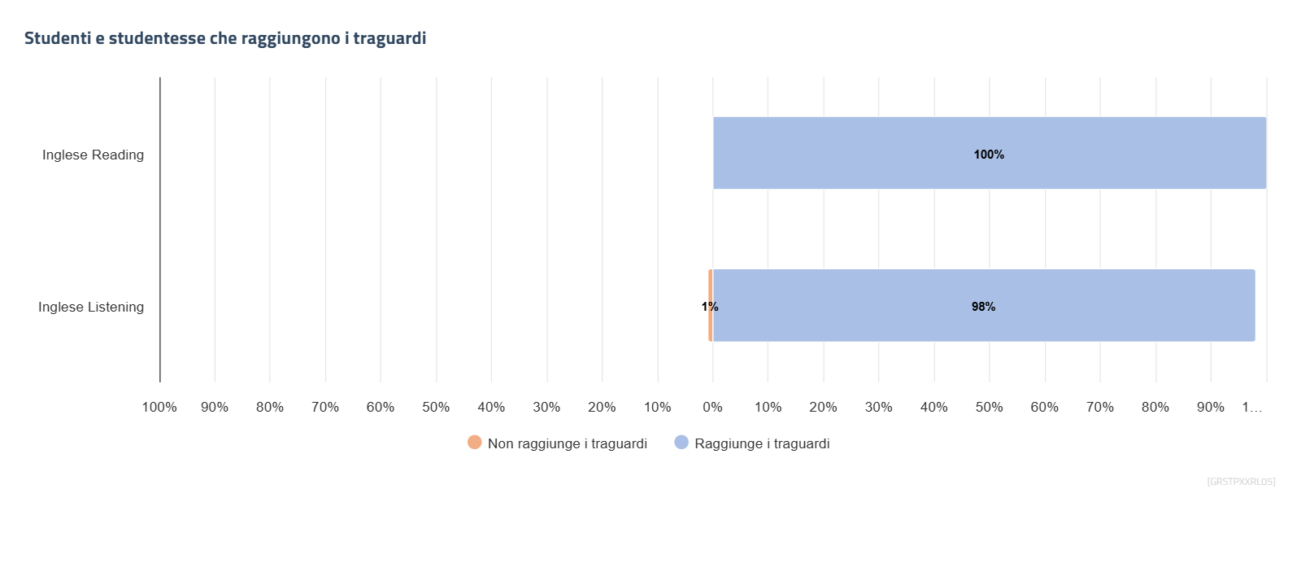
Rilevazioni Nazionali - Grado 5 - Dati Generali 2024-2025

Slide 5
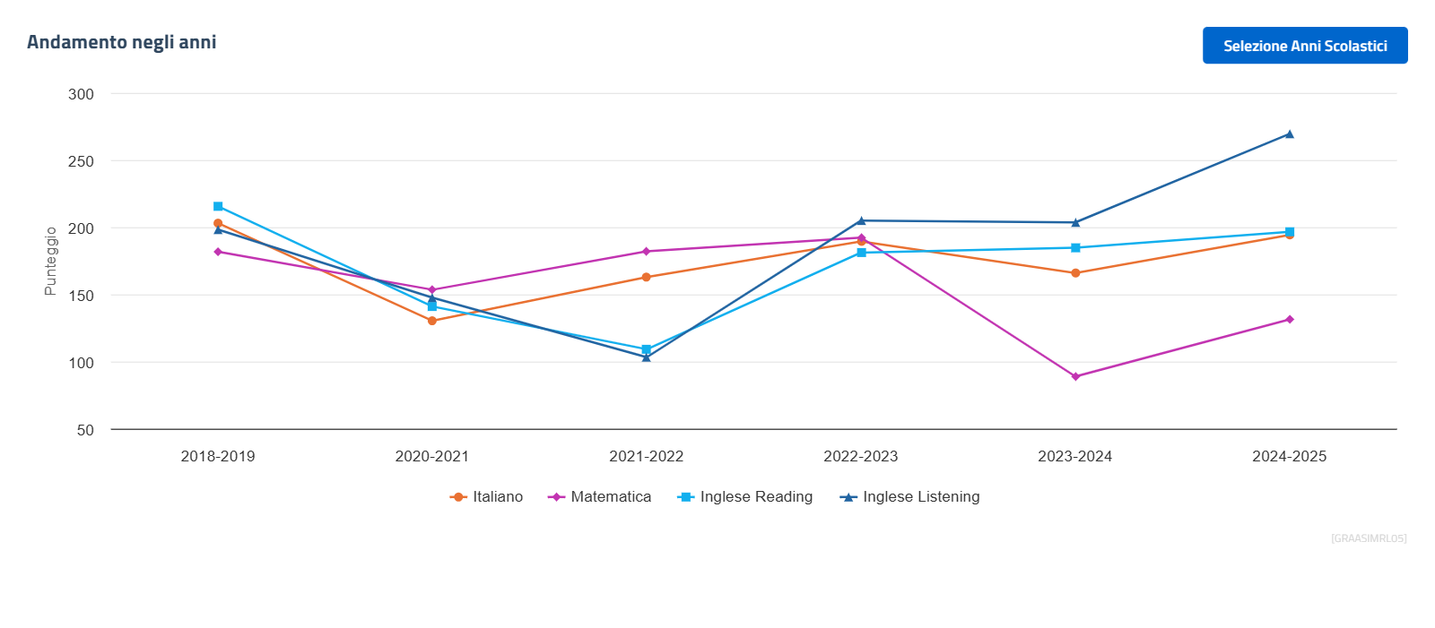
Rilevazioni Nazionali - Grado 5 - Dati Generali 2024-2025

Slide 6
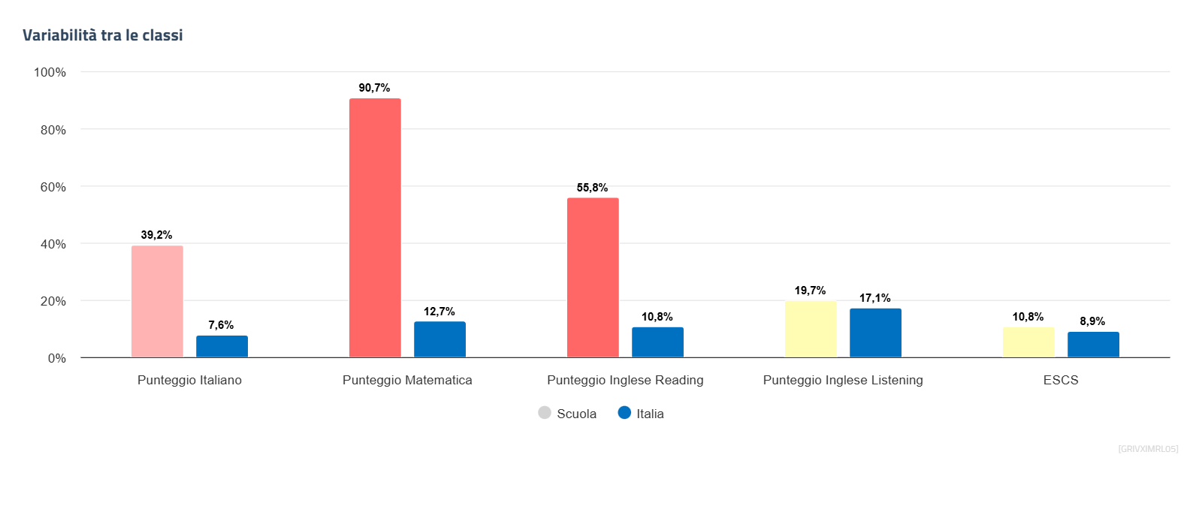
Rilevazioni Nazionali - Grado 5 - Dati Generali 2024-2025

Slide 7
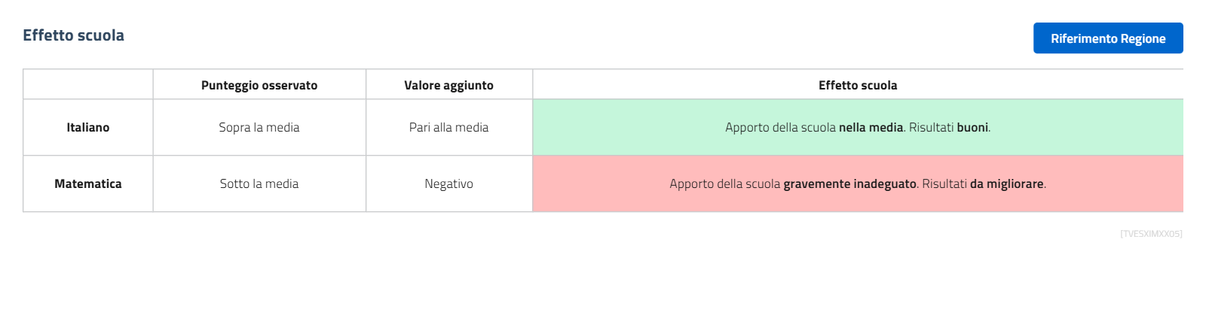
Rilevazioni Nazionali - Grado 5 - Dati Generali 2024-2025

